Slide 1


노인 교통사고 감소를 위한
데이터 분석
(중간 발표)
김세정, 김소영, 박범철, 이유라, 이혁진, 홍해림

Slide 2
contents
1 팀원 소개 및 역할, 프로젝트 수행기간
2 프로젝트 개요
(연구배경, 목표, 해결방안)
3 수행과정
4 수행결과
5 보완점 및 어려웠던 점
6 참고문헌
항목별 목차

Slide 3






팀원 소개
프로젝트 수행기간
프로젝트 개요
수행 과정
수행 결과
피드백
참고 문헌

Slide 4
프로젝트 수행기간
프로젝트 수행기간
프로젝트 개요
수행 과정
수행 결과
피드백
참고 문헌
 | 2024년 5월
 | 1 | 2 | 3 | 4 | 5 | 6 | 7 | 8 | 9 | 10 | 11 | 12 | 13 | 14 | 15 | 16 | 17 | 18 | 19 | 20 | 21 | 22 | 23 | 24 | 25 | 26 | 27 | 28 | 29 | 30 | 31
 | 수 | 목 | 금 | 토 | 일 | 월 | 화 | 수 | 목 | 금 | 토 | 일 | 월 | 화 | 수 | 목 | 금 | 토 | 일 | 월 | 화 | 수 | 목 | 금 | 토 | 일 | 월 | 화 | 수 | 목 | 금
주제 선정
연구배경 및 목표
데이터 수집
데이터 전처리
탐색적 데이터 분석 (EDA)
데이터 STREAMLIT 시각화
중간 발표 준비
중간 발표 당일
기간 : 24.05.03~24.05.24 (자연일수 21일)

Slide 5
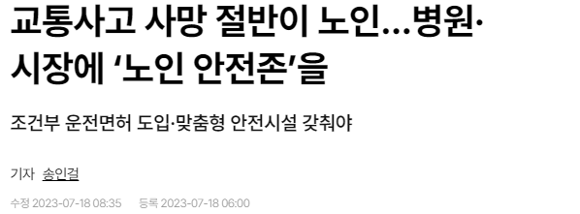
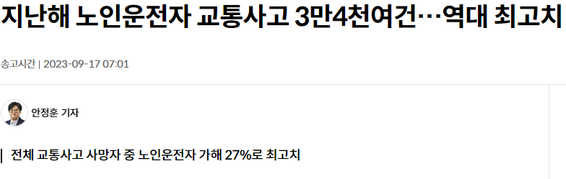
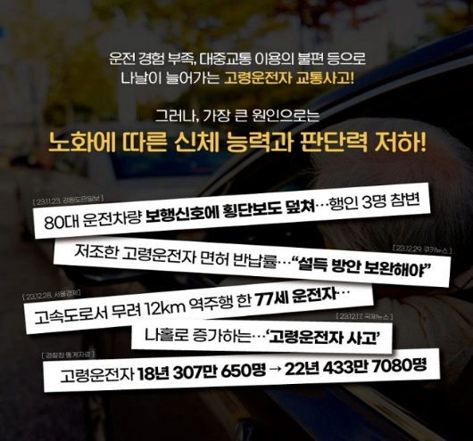
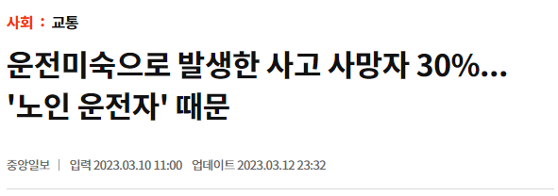
프로젝트 연구배경
프로젝트 수행기간
프로젝트 개요
수행 과정
수행 결과
피드백
참고 문헌
초고령 사회 진입으로 노인운전자 증가 및 교통사고 위험성 증가
→ 노인운전자 교통사고 감소관련 대처 방안 시급
https://www.hani.co.kr/arti/area/chungcheong/1100584.html
https://www.yna.co.kr/view/AKR20230915112800004
https://www.police.go.kr/user/bbs/BD_selectBbs.do?q_bbsCode=1007&q_bbscttSn=20240207153525300
https://www.joongang.co.kr/article/25146115#home

Slide 6
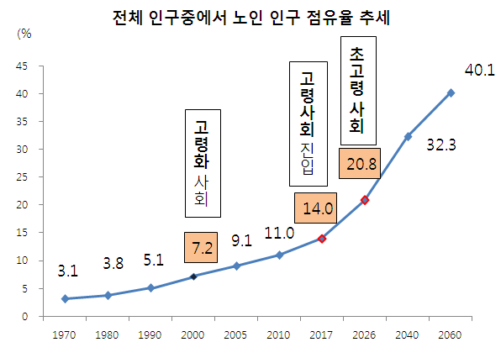
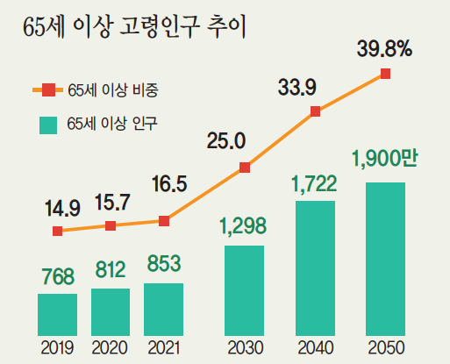
프로젝트 연구배경
프로젝트 수행기간
프로젝트 개요
수행 과정
수행 결과
피드백
참고 문헌
고령화에 따른 65세 이상 고령인구 예상 추이
(그림 1) 전체 인구중에서 노인 인구 점유율 추세
- 교통사고 사망자 10명 중 3.2명은 65세 이상 노인 홈 > 소식·정보 > 알림마당 > 보도자료 (koroad.or.kr)
(그림 2) 65세 이상 고령인구 추이 - 2021년 고령자통계 발표, 올해 노인인구 853만명, 전체 인구의 16.5% - 백세시대 (100ssd.co.kr)

Slide 7
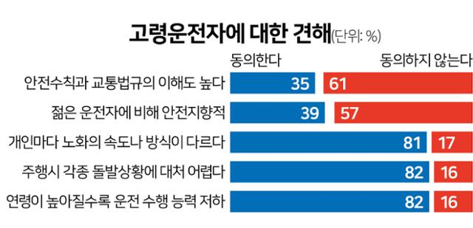
프로젝트 연구배경
프로젝트 수행기간
프로젝트 개요
수행 과정
수행 결과
피드백
참고 문헌
노인운전자(Elderly driver)란?
고령의 나이로 인해 자동차를 운전하는 운전자를 뜻하는 말로, 일반적으로 65세 이상의 운전자를 의미한다.
이들은 신체적, 인지적 능력이 젊은 운전자에 비해 저하될 수 있고, 이는 운전 능력에 영향을 미칠 수 있다.
노인운전자의 특징
반응 시간의 지연
: 나이가 들면서 반사 신경과 반응 시간이 저하될 수 있다.
2) 시력 및 청력 저하
: 고령 운전자는 시력과 청력의 저하로 인해 도로 상황을
정확하게 인식하는 데 어려움을 겪을 수 있다.
3) 인지 능력의 감소
: 주의 집중, 판단력, 기억력 등 인지 기능이 저하될 수 있다.
4) 약물 복용
: 고령 운전자 중에는 만성 질환으로 약을 복용하는 사람이
많아, 이는 운전 능력에 영향을 줄 수 있다.
5) 운전경험
: 반면, 오랜 운전 경험으로 인해 교통 법규와 도로 상황에
대한 높은 이해도를 가질 수 있다.
(그림 1) 전체 인구중에서 노인 인구 점유율 추세
"고령자, 운전면허 반납 적정 연령은 73세" (hankookilbo.com)

Slide 8
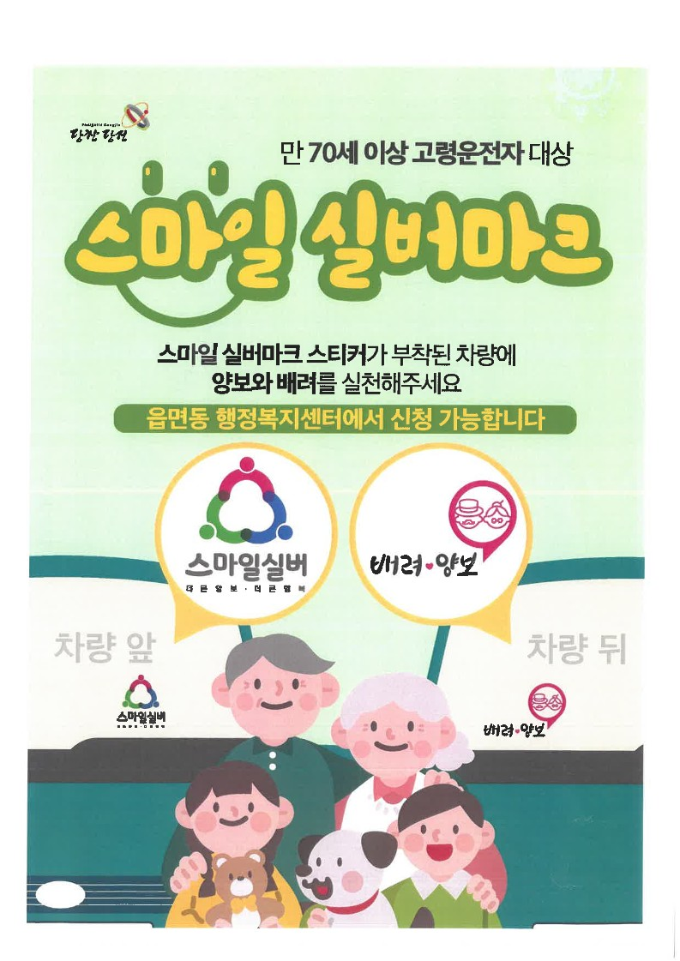
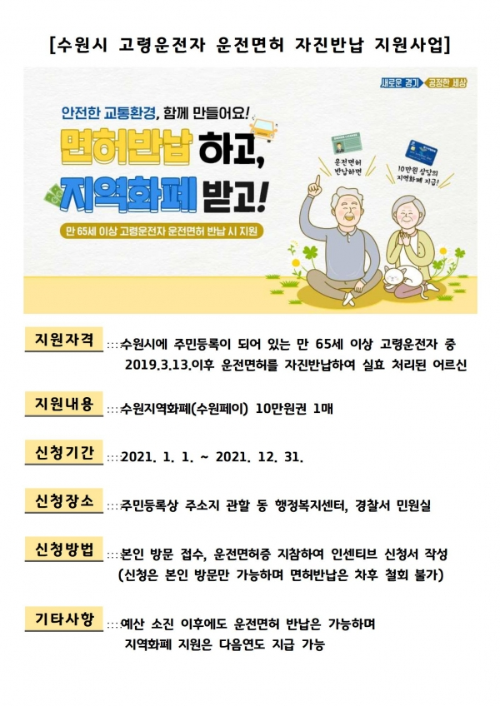
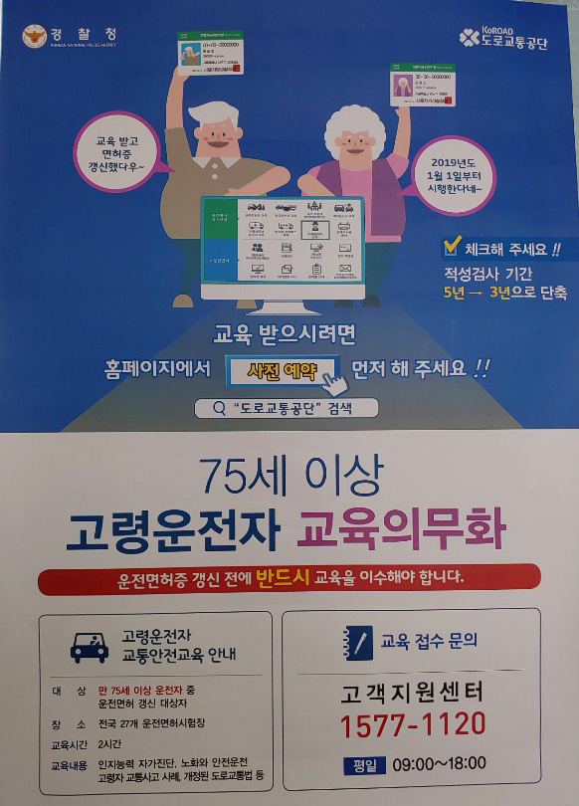
프로젝트 연구배경
프로젝트 수행기간
프로젝트 개요
수행 과정
수행 결과
피드백
참고 문헌
정부의 노인운전자 지원정책

Slide 9
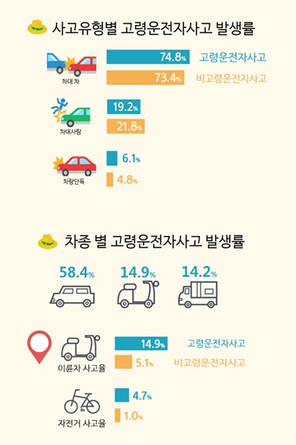
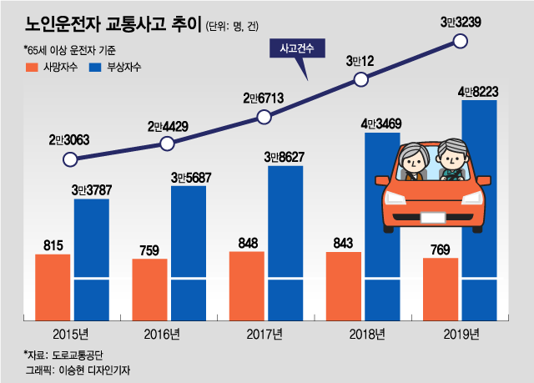
프로젝트 연구배경
프로젝트 수행기간
프로젝트 개요
수행 과정
수행 결과
피드백
참고 문헌
정부지원정책의 효과는?
(그림 1) 2020년 노인운전자 교통사고 추이 - '노인 운전자' 사고 심각한데…5년 뒤엔 164만명 더 는다 - 머니투데이 (mt.co.kr)
(그림 1) 사고유형별 고령 운전자 사고 발생률 (2024년 자료) 최근 5년간 고령운전자 교통사고 지속 증가 < Safety&Health < 안전뉴스 < 기사본문 - 안전저널 (anjunj.com)

Slide 10
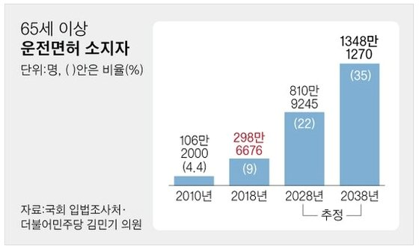
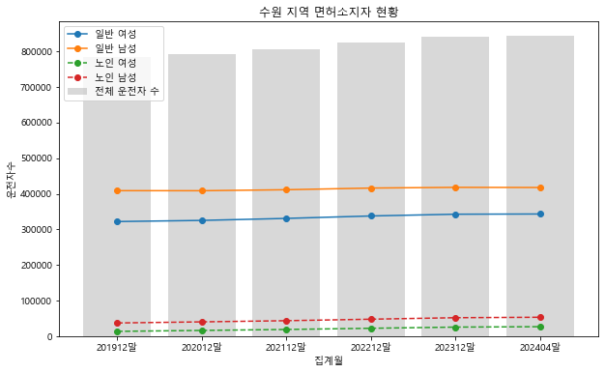
프로젝트 연구배경
프로젝트 수행기간
프로젝트 개요
수행 과정
수행 결과
피드백
참고 문헌
① 노인 운전면허소지자수는 지속 증가추세(▲)
(그림 2) 65세 이상 운전면허소지자
[e글중심] 고령 운전자 또 교통사고 “면허 반납해야” vs “이동권 제한” | 중앙일보 (joongang.co.kr)

Slide 11
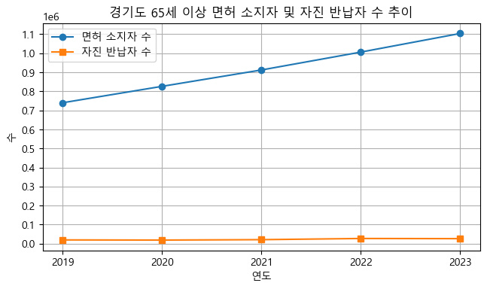
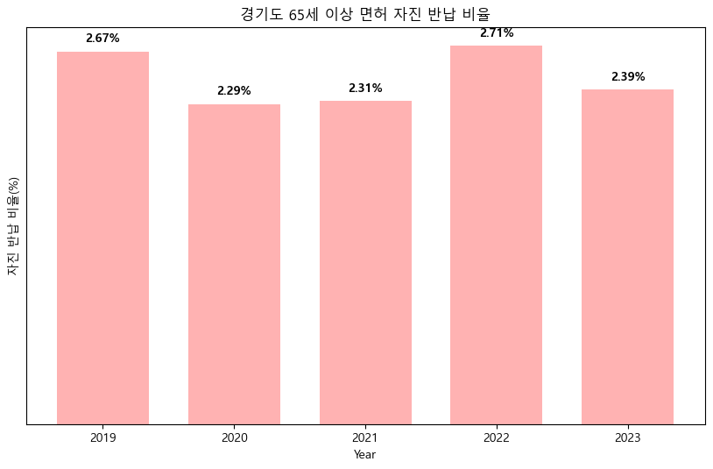
프로젝트 연구배경
프로젝트 수행기간
프로젝트 개요
수행 과정
수행 결과
피드백
참고 문헌
② 노인운전자 증가에 비해 현저히 낮은 자진 반납율(3% 이하)

Slide 12
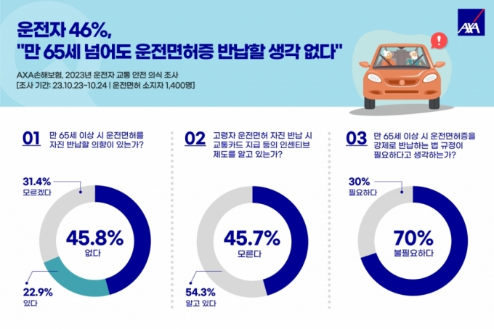
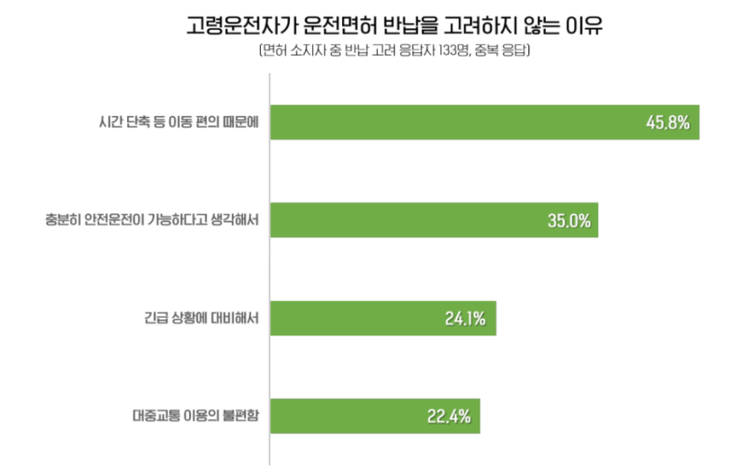
프로젝트 연구배경
프로젝트 수행기간
프로젝트 개요
수행 과정
수행 결과
피드백
참고 문헌
자진 반납율 3%가 안되는 이유
(그림1) 고령운전자가 운전면허 반납을 고려하지 않는 이유 노인 고령자 운전면허증 반납 시 지원 혜택과 반납 방법 - 시니어톡톡_고객지원 (seniortalktalk.com)
(그림2) AXA 손해보험, 2023년 운전자 교통 안전 의식 조사axa.co.kr/AsianPlatformInternet/html/axacms/common/intro/pr_ad/report/1226311_1734.html

Slide 13
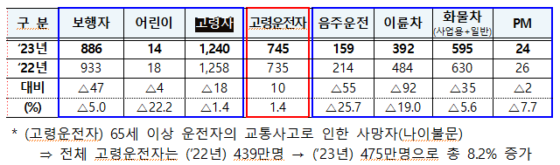
프로젝트 연구배경
프로젝트 수행기간
프로젝트 개요
수행 과정
수행 결과
피드백
참고 문헌
추가 검토 예정인 노인운전자 지원정책(2024-05-21)
정부가 고령 운전자를 대상으로 운전 능력 평가를 실시하고, 그 결과에 따라 야간·고속도로 운전을 금지하는 ‘조건부 면허제’ 도입을 검토 중이다.
[출처] - 경향신문 [원본링크] - 정부, 고령 운전자 등 ‘조건부 면허제’ 도입 검토한다 - 경향신문 (khan.co.kr)

Slide 14
프로젝트 목표
프로젝트 수행기간
프로젝트 개요
수행 과정
수행 결과
피드백
참고 문헌
초고령화 사회의 시작으로 노인운전자수는 폭발적으로 늘어날 예정
노인운전자에 대한 교통사고가 계속적으로 증가할 것으로 판단되어, 예방차원에서 “노인운전자 교통사고 예보시스템” 구축을 시도
노인운전자의 인지 및 신체능력을 제외하고 여러가지 외부 요소를 고려하여 “요인별 위험지수”를 정립
지역은 전국이 아닌 수원시로 한정 (세분화 : 동 단위)
데이터 정제를 통해 계산된 '조건에 따른 위험지수'를 기준으로 지역별 실시간 사고 발생 위험도 시각화 및 예보 서비스 구현

Slide 15
프로젝트 수행기간
프로젝트 개요
수행 과정
수행 결과
피드백
참고 문헌

Slide 16
프로젝트 수행기간
프로젝트 개요
수행 과정
수행 결과
피드백
참고 문헌

Slide 17
프로젝트 수행기간
프로젝트 개요
수행 과정
수행 결과
피드백
참고 문헌

Slide 18
개발 환경
프로젝트 수행기간
프로젝트 개요
수행 과정
수행 결과
피드백
참고 문헌
1
matplotlib (3.7.1)
numpy (1.24.3)
pandas (2.0.1)
pingouin (0.5.3)
plotly (5.14.1)
plotly-express (0.4.1)
scikit-learn (1.2.2)
seaborn (0.12.2)
statsmodels (0.13.5)
streamlit (1.22.0)
streamlit-option-menu (0.3.2)
utils (1.0.1)
xgboost (1.7.5)
2
3
4
5
6
7
8

Slide 19
참고 자료
프로젝트 수행기간
프로젝트 개요
수행 과정
수행 결과
피드백
참고 문헌
1
2
3
4
5
6
7
8
9
10
11
12
13
14
15

